Slide 1
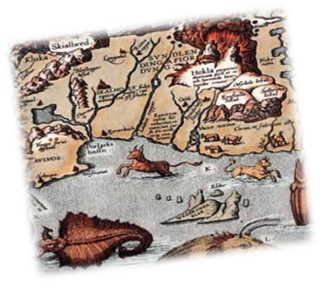
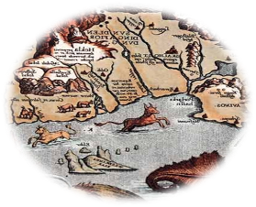
«Католическая церковь и еретики»
Виноградова О.Н. –учитель истории
Красноярский край, Северо-Енисейский район, р.п. Тея

Slide 2

Сословия
- это большие группы людей с одинаковыми правами и обязанностями.

Slide 3
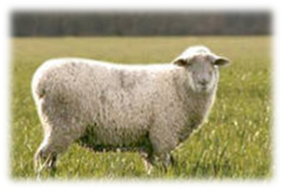
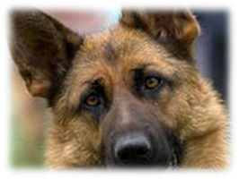
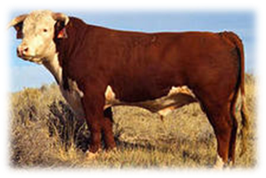
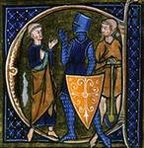
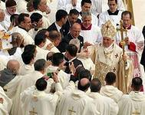
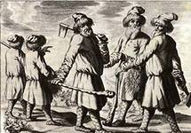

Slide 4
Задание №1
«… Прежде всего крестьяне должны давать ко дню осеннего равноденствия 6 мер пива, 3 меры пшеницы для белого хлеба и вспахивать 3 акра … и засеивать их, и давать3 меры ячменя в качестве подати, и сложить их в скирды, и нарубить 4 подводы дров в качестве подати, и сложить их табелями и соорудить 16 ярдов ограды в качестве подати, и на Пасху давать 2 овец с 2 ягнятами».

Slide 5
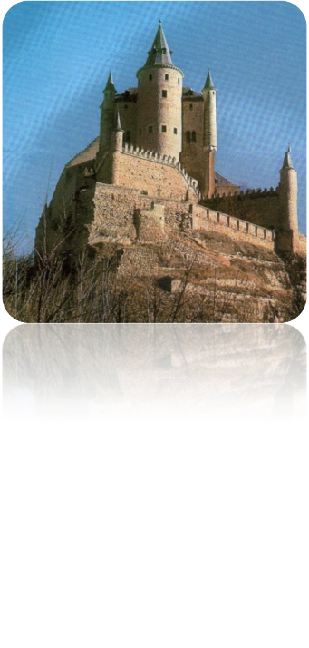
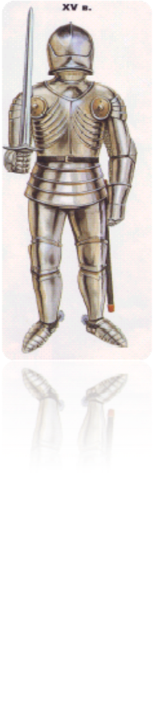
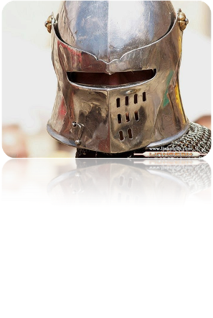
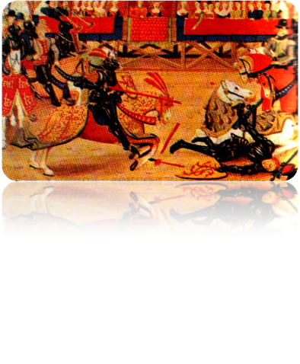

Slide 6
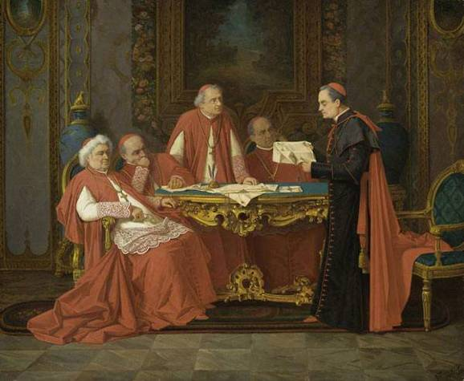
Сословие - духовенство

Slide 7
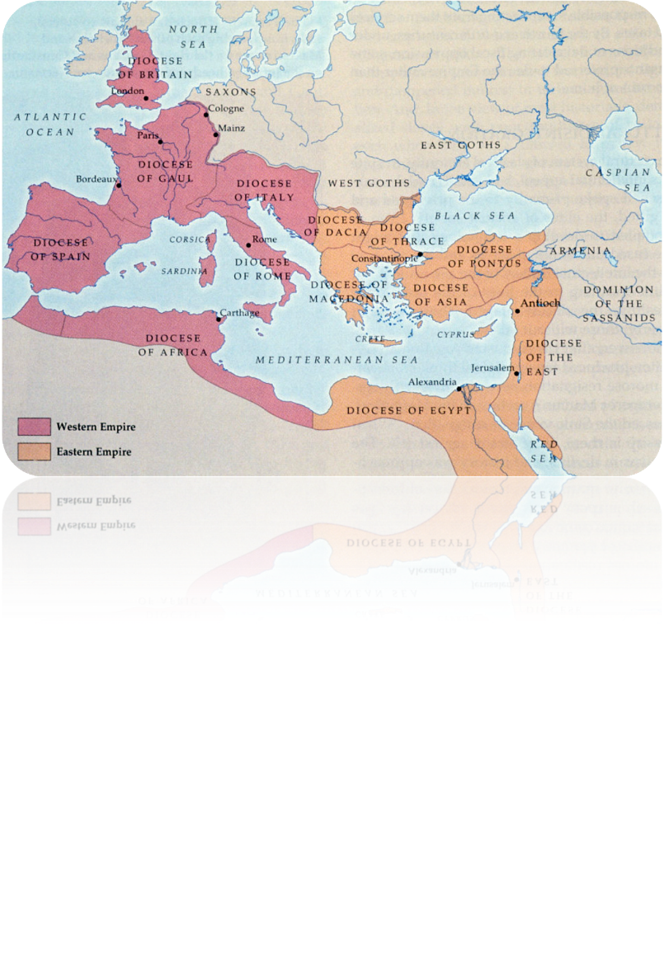

Slide 8
 | Западная (католическая) | Восточная (православная)
Глава церкви
Язык богослужения
Создание семьи
Внешний вид

Slide 9
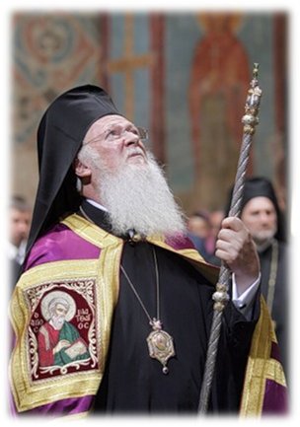
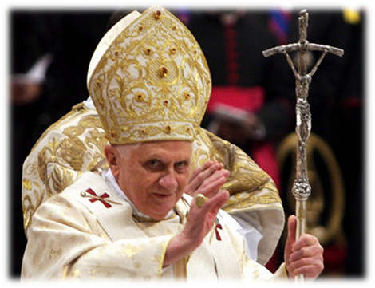

Slide 10
Христианская церковь
1054 год
Католическая церковь
(западная)
Православная церковь (восточная)

Slide 11

Источники богатства католической церкви
Десятина
Завещание и
дары – «на помин
души»
Плата за
обряды
Продажа
должностей
Плата за
поклонение
святым мощам
Занятия
ростовщичеством
Продажа
индульгенций

Slide 12
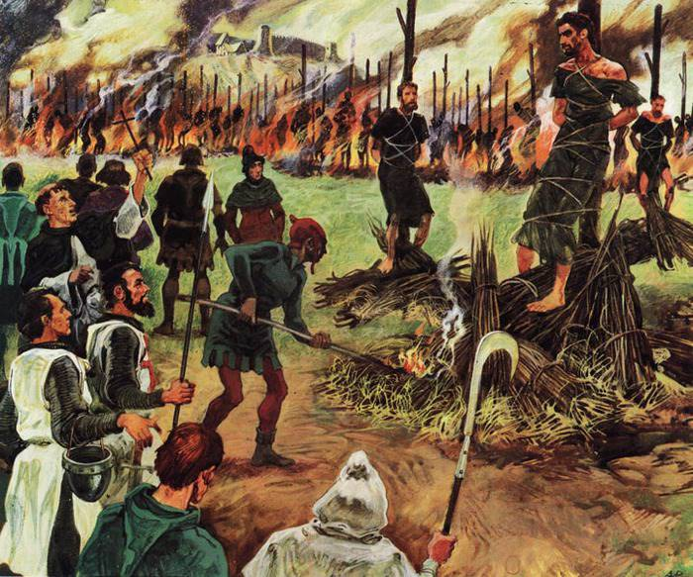
Еретики – это противники существующего вероучения

Slide 13
Еретики – это противники существующего вероучения

Slide 14
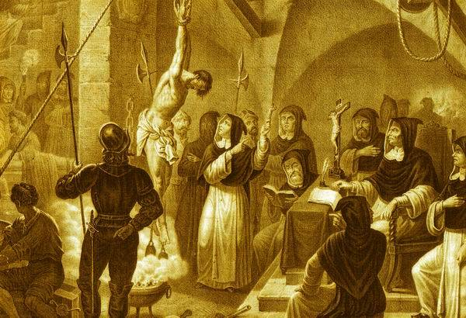
Инквизиция:

Slide 15
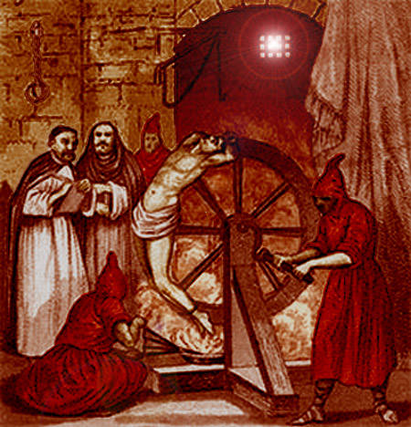
Инквизиция:

Slide 16
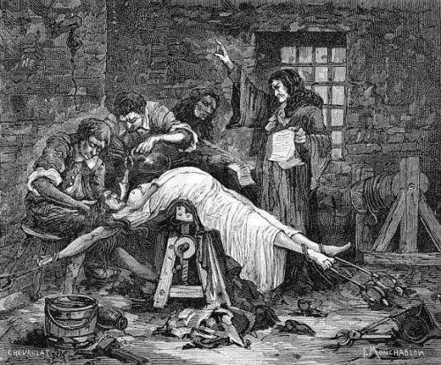
Инквизиция:

Slide 17
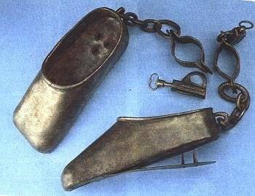
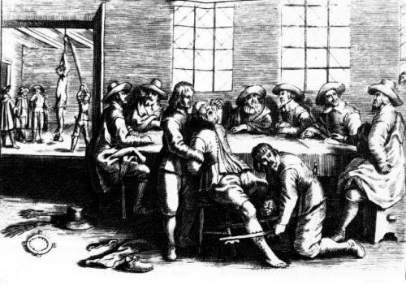
Инквизиция:

Slide 18
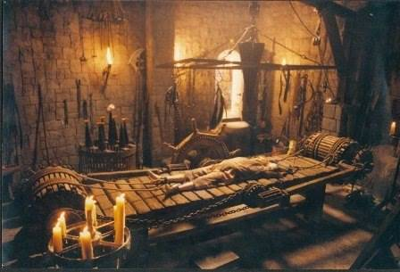
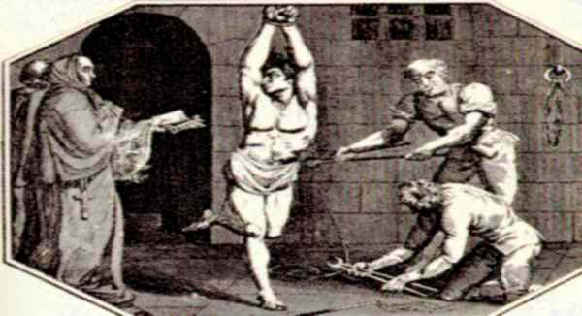
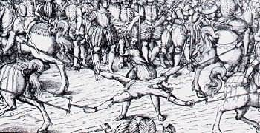
Инквизиция:

Slide 19
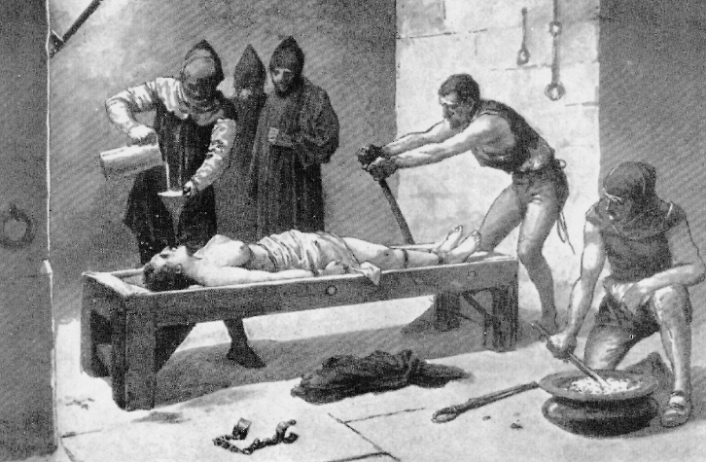

Slide 20
